Slide 2
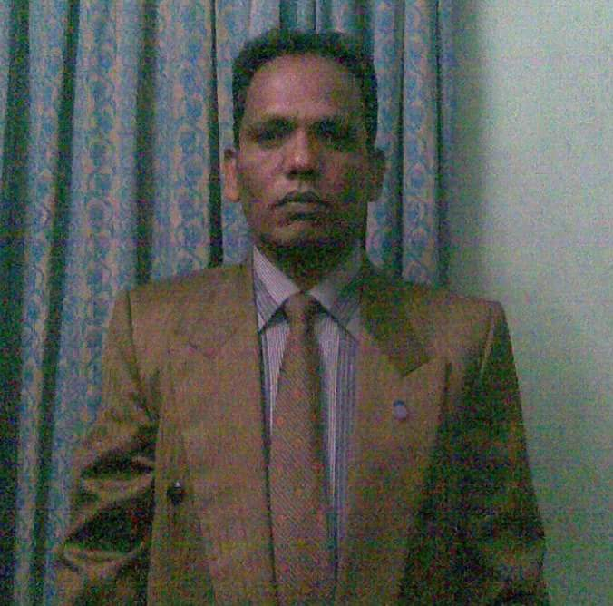
পরিচিতি
মোঃআমান উল্যাহ্
সহকারী প্রধান শিক্ষক
হাজী আমির হোসেন উচ্চ বিদ্যালয় ফুলগাজী,ফেনী।
মোবঃ01864131594
Mail-amanullahamanullah766@gmail.com
পৌরনীতি ও নাগরিকতা
শ্রেণি: নবম-দশম
অধ্যায়: নবম
জনসংখ্যা সমস্যা ও প্রতিকার। (শষ অংশ)

Slide 3
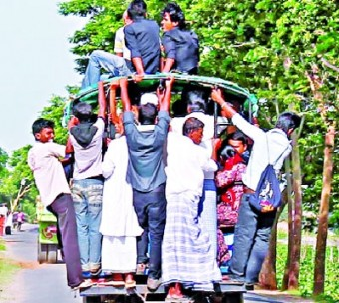
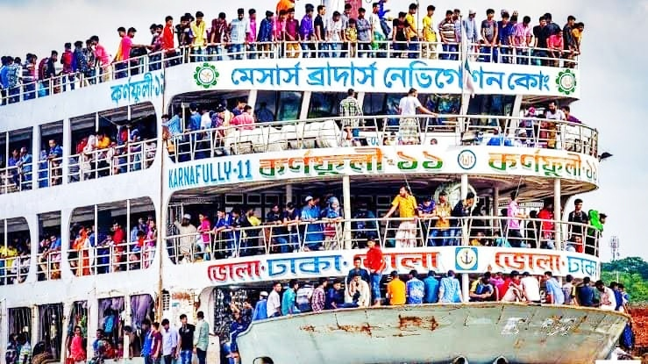
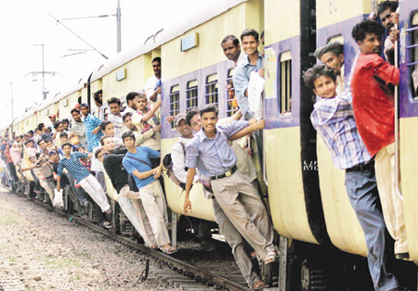
প্রিয় শিক্ষার্থীরা ছবিগুলো নিবিড়ভাবে পর্যবেক্ষণ করি

Slide 4
তোমরা কী বলতে পার ছবি গুলিতে আমরা যা দেখলাম এই অবস্থা হওয়ার কারণ কি?
অধিক জনসংখ্যা
অধিক জনসংখ্যা একটি দেশের কি হতে পারে?
সমস্যা
তোমরা কী বলতে পার আজ আমরা কি বিষয় নিয়ে আলোচনা করব:

Slide 5
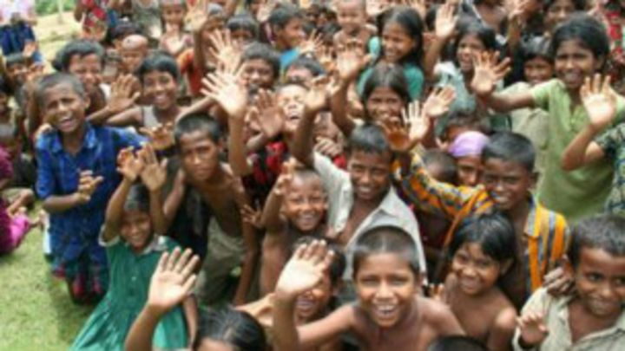
আজকের আলোচনার বিষয়
জনসংখ্যার সমস্যা ও প্রতিকার

Slide 6
শিখনফল
এই পাঠ শেষে শিক্ষার্থীরা---
বাংলাদেশের জনসংখ্যা বৃদ্ধির ফলে সৃষ্ট সমস্য কী তা বলতে পারবে ;
বাংলাদেশের জনসংখ্যা সমস্যা সমাধানের উপায় বর্ণনা করতে পারব ;
জনসংখ্যা সমস্যা সমাধানে নাগরিক হিসাবে আমাদের করণীয় ব্যাখ্যা করতে পারব ।

Slide 7
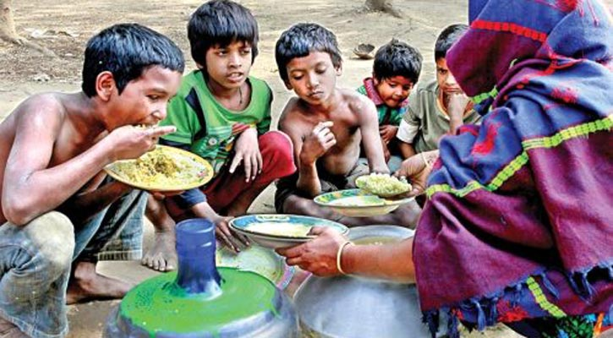
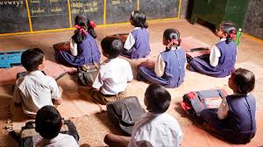
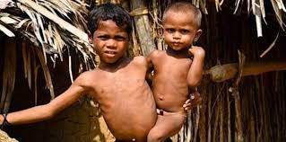
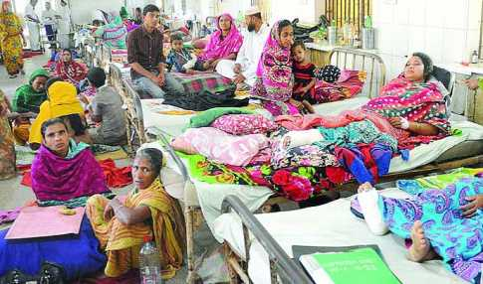
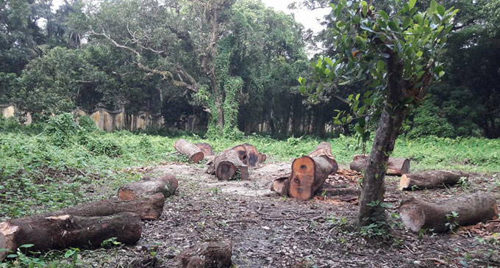
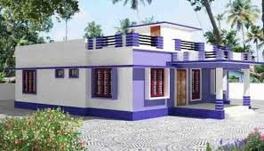
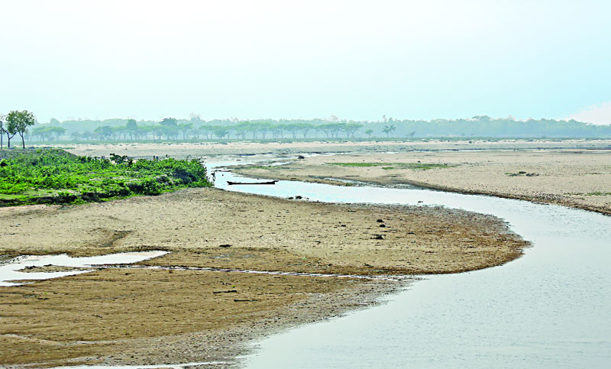
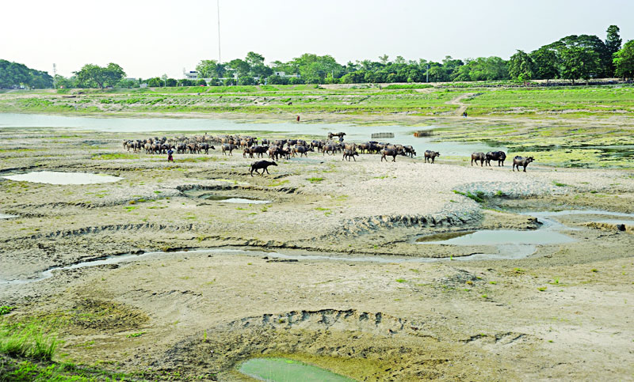
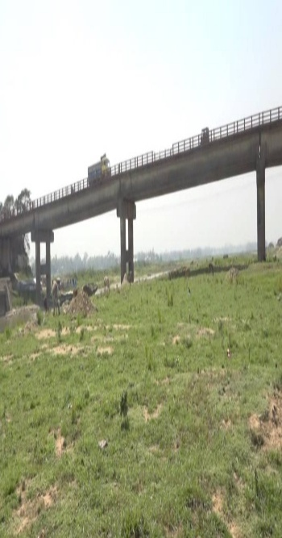
জনসংখ্যা সমস্যা
খাবারের অভাব
শিক্ষার অভাব
অপুষ্টি
চিকিৎসার অভাব
বনভূমি কেটে বসতি গড়ে উঠছে
খাল-বিল ভরাট হয়ে যাচ্ছে

Slide 8
একক কাজঃ
সময়ঃ ২ মিনিট
অধিক জনসংখ্যার ফলে কী কী সমস্যার সম্মুখীন হতে হয়- ব্যাখ্যা কর।

Slide 9
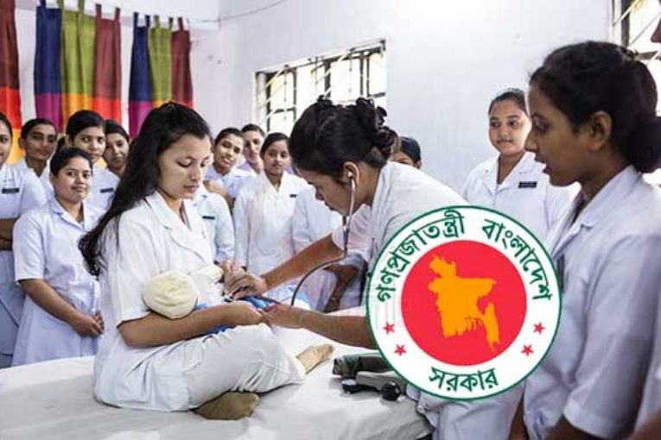
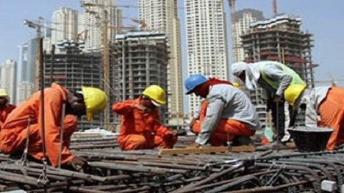
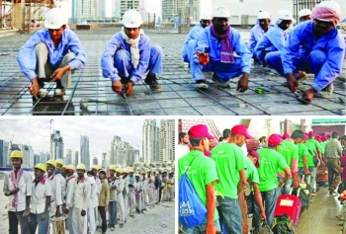
জনসংখ্যা সমস্যা সমাধানের উপায়ঃ
ঘনত্ব অনুসারে জনসংখ্যাকে সরিয়ে নেয়ার মাধ্যমে জনসংখ্যাকে পুনবন্টন করতে হবে।
এতে জনগণের জীবনযাত্রার মান বৃদ্ধি পাবে।
প্রযুক্তি ও দক্ষতাভিত্তিক প্রশিক্ষণ দিয়ে বিদেশে জনশক্তি রপ্তানি করা।
এতে বৈদেশিক মুদ্রায় আয় বাড়বে এবং বেকারত্ব দূর হবে।

Slide 10
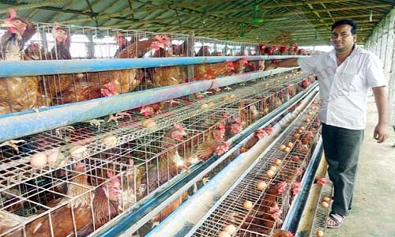
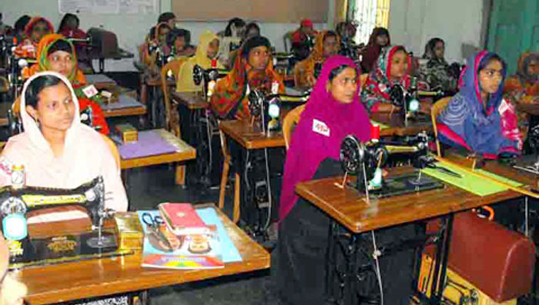
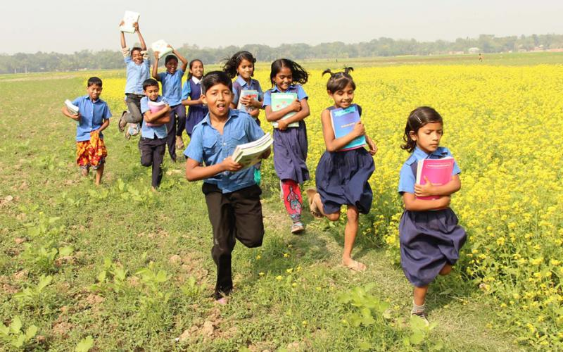
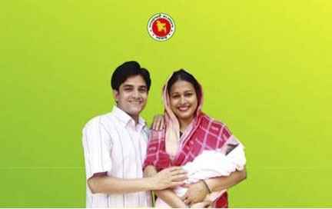
জনসংখ্যা সমস্যা সমাধানের উপায়ঃ
জনসংখ্যা সমস্যা সমাধানের জন্য জনগণের জীবনমান বৃদ্ধি করতে হলে কর্মসংস্থানের সুযোগ সৃষ্টি করতে হবে।এবং আয় পুনর্বন্টন করতে হবে।
মানুষকে কাজ দিতে পারলে অভাব থেকে মুক্ত করতে পারলে তারা নিজেরাই আত্নসচেতন হবে।
এতে জনসংখ্যা বৃদ্ধির হার কমিয়ে আসবে।
নারী শিক্ষা প্রসার ও ছোট পরিবার গঠনের মাধ্যমে

Slide 11
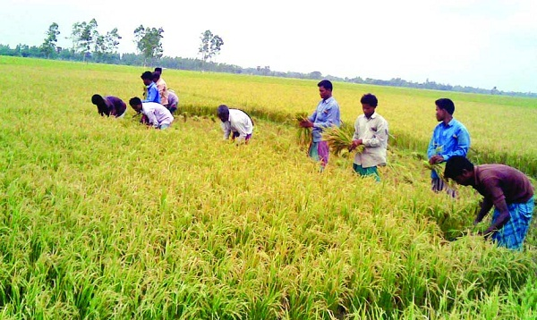
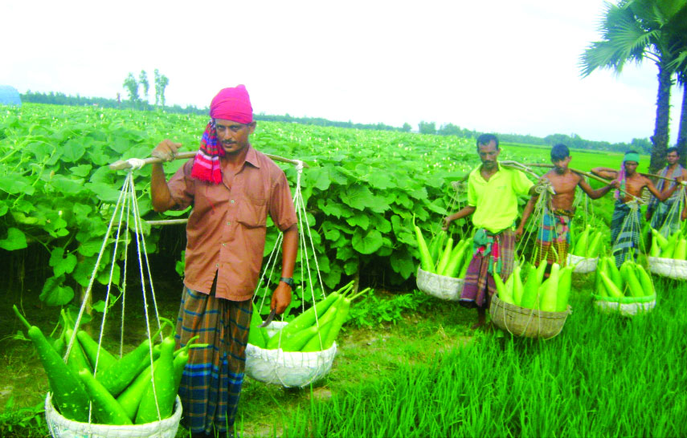
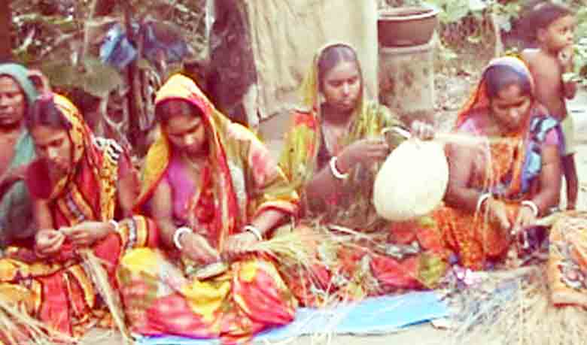
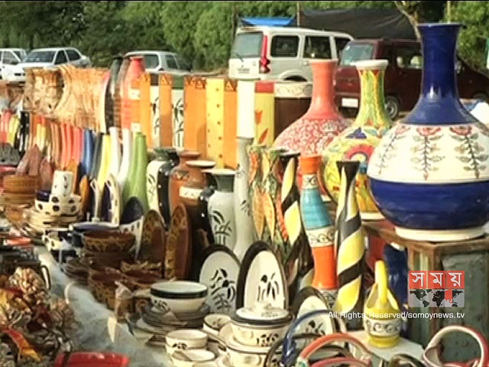
জনসংখ্যা সমস্যা সমাধানের উপায়ঃ
কৃষিক্ষেত্রে উন্নয়ন
যোগাযোগক্ষেত্রে উন্নয়ন।
শিল্পক্ষেত্রে উন্নয়ন
ফলে জনসংখ্যা সমস্যা না হয়ে জনসম্পদে পরিণত হবে।

Slide 12
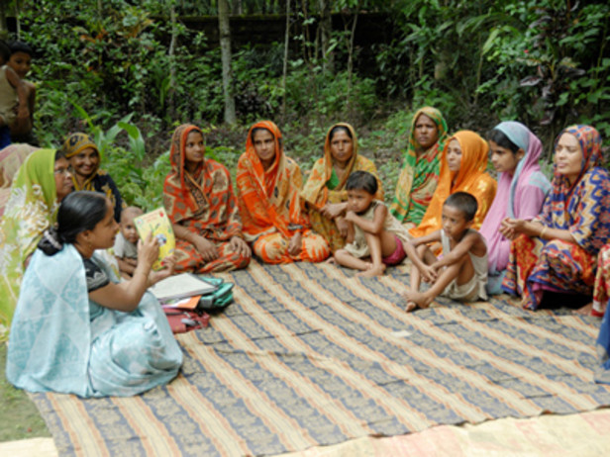
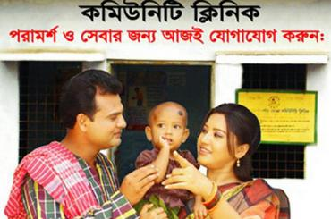
জনসংখ্যা সমস্যা সমাধানের উপায়ঃ
ছোট পরিবার গঠনে পরামর্শ দান
পরিবার পরিকল্পনা কার্যক্রম গ্রহণ
গণসচেতনা বৃদ্ধি
পর্যাপ্ত ক্লিনিক গড়ে তোলা
ফলে উচ্চ জন্মহার রোধ করে জনসংখ্যা নিয়ন্ত্রণ করা সম্ভব।

Slide 13
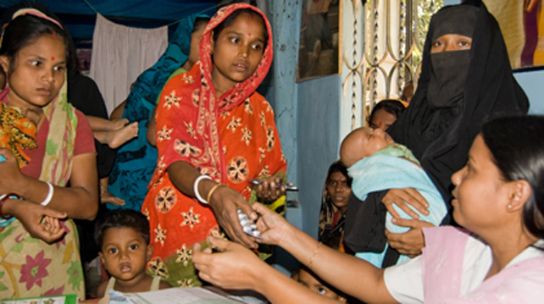
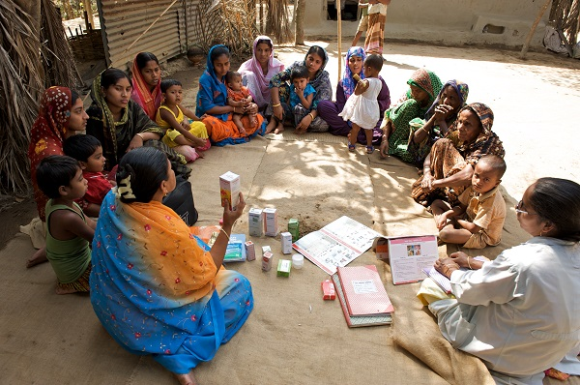
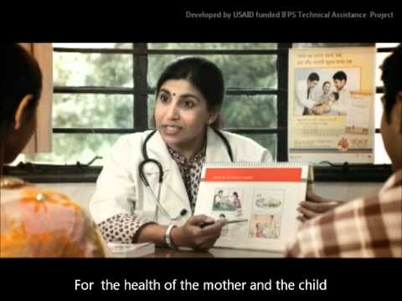
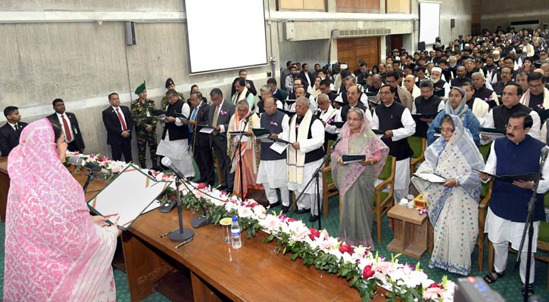
জনসংখ্যা সমস্যা সমাধানের উপায়ঃ
স্বাস্থ্য ও পরিবার কল্যাণ সেবা পৌঁছে দেয়া।
কিশোর-কিশোরীদের জন্মনিয়ন্ত্রণে সচেতন করা।
নারী-পুরুষের সমতা এবং নারীর ক্ষমতা নিশ্চিত করা।
পরিবার পরিকল্পনা কর্মসূচি ও প্রজনন স্বাস্থ্যসেবা জোরদার।

Slide 14
জোড়ায় কাজ
সময়ঃ৩ মিনিট
জনসংখ্যা সমস্যা সমাধানে কী কী পদক্ষেপ গ্রহণ করা যায় বলে তুমি মনে কর।

Slide 15
জনসংখ্যা সমস্যা সমাধানে নাগরিক হিসাবে করণীয়ঃ
জনসংখ্যা বৃদ্ধির কুফল সম্পর্কে সচেতন করা।
প্রতিবেশীদের নিরক্ষর শিশুদের শিক্ষার সুযোগ দিয়ে উৎসাহিত করা।
সম্পদের তুলনায় অধিক জনসংখ্যা পরিবারের জন্য অভিশাপ বুঝিয়ে বলা।
শিক্ষার মাধ্যমে দক্ষ জনসম্পাদ তৈরি করে জাতিয় সম্পাদে পরিণত করতে সাহায্য করা।
জনসংখ্যাকে জনশক্তিতে রুপান্তরে সহযোগিতা করা।
ছেলে হোক মেয়ে হোক একটি হলে আর না।

Slide 16
দলীয় কাজ
সময়ঃ৪ মিনিট
জনসংখ্যা সমস্যা সমাধানে নাগরিক হিসাবে তোমার করণীয় কাজ গুলি লেখ।

Slide 17
মূল্যায়ন
খাদ্যের অভাব,চিকিৎস
সার অভাব
১.জনসংখ্যার বৃদ্ধির ফলে কি কি সমস্যা হতে পারে?
শিক্ষার প্রসার,কর্মসংস্থান বৃদ্ধি
২.জনসংখ্যা সমস্যা সমাধানের দুটি উপায় লেখ
সচেতনতা বৃদ্ধি, জনসংখ্যা বৃদ্ধির কুফল
৩.জনসংখ্যা সমস্যা সমাধানে তোমার করণীয় কী?

Slide 18
বাড়ির কাজ
জনসংখ্যা সমস্যা একটি দেশের জন্য অভিশাপ না কী আর্ষিবাদ তোমার উত্তরের সপক্ষে যুক্তি দাও।

Slide 19
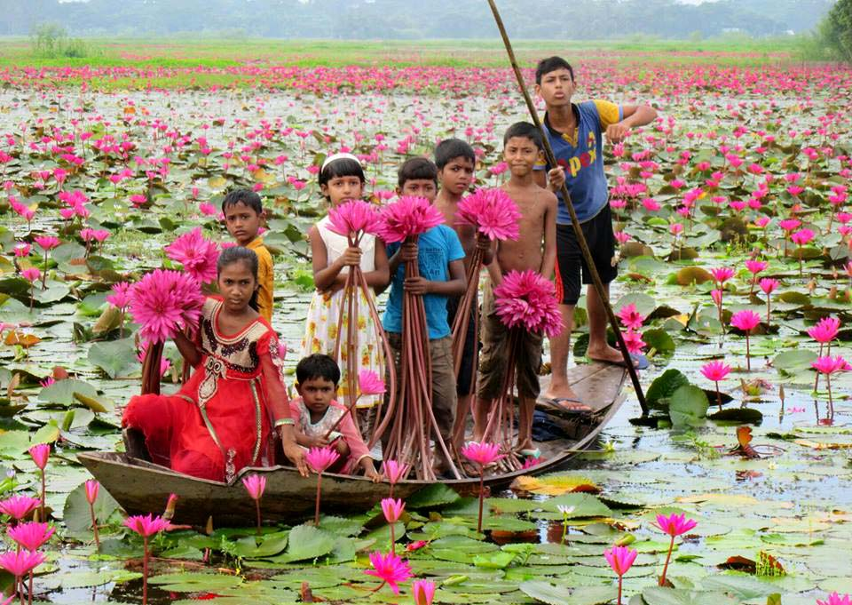
ধন্যবাদ সবাইকে

